Slide 1


ВЫПУСКНОЙ ПРОЕКТ
Методическая разработка учебного занятия по теме
«Семейный бюджет или можно ли купить счастье?»
Сибирский институт управления – филиал РАНХиГС
Сибирский межрегиональный методический центр
по финансовой грамотности
системы общего и среднего профессионального образования
Разработчики проекта:
Андриевская Ирина Анатольевна, учитель начальных классов , МАОУ лицей№27
Архинчеева Дарима Александровна,учитель начальных классов , МАОУ лицей№27
Улан-Удэ, 2021

Slide 2
Цель проекта: создание методической разработки учебного занятия в по теме:
«Семейный бюджет или можно ли купить счастье?»
Задачи проекта:
Изучить методические рекомендации по разделу «Семейный бюджет»
Сконструировать модель мини-проекта
Разработать технологическую карту
Подобрать ресурсы для проведения занятия.

Slide 3
Характеристика методической разработки:
1.Общая характеристика

Slide 4
2. Методическая характеристика

Slide 5
Планируемые результаты
Метапредметные:
познавательные:
использование различных способов поиска, сбора, обработки, анализа и представления информации;
овладение логическими действиями сравнения, обобщения, построения рассуждений.
регулятивные:
понимание цели своих действий;
составление простых планов с помощью модератора;
проявление познавательной инициативы;
оценка правильности выполнения действий;
адекватное восприятие предложений товарищей.

Slide 6
коммуникативные:
умение слушать собеседника и вести диалог;
умение договариваться о распределении функций и ролей совместной деятельности; осуществлять взаимный контроль в совместной деятельности, адекватно оценивать собственное поведение и поведение окружающих.
предметные:
представление о роли денег в семье и обществе;
определение элементарных проблем в области семейных финансов и путей их решения;
проведение элементарных финансовых расчётов

Slide 7
Технология:
обучение в сотрудничестве;
проектная технология;
игровая технология
Методы :
кейс-метод
«Кроссенс»

Slide 8
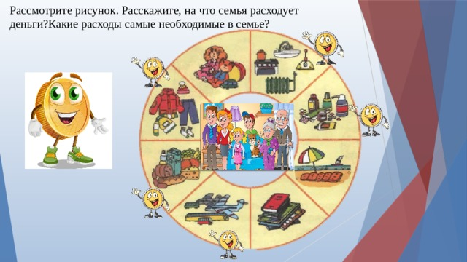
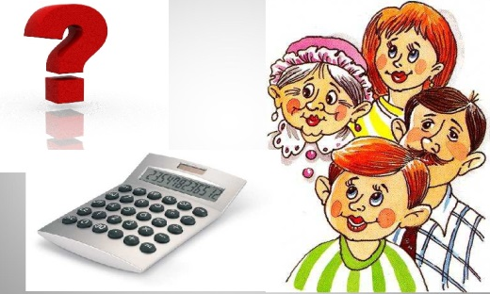


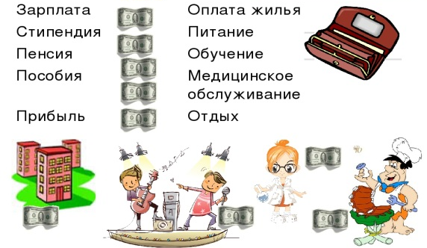
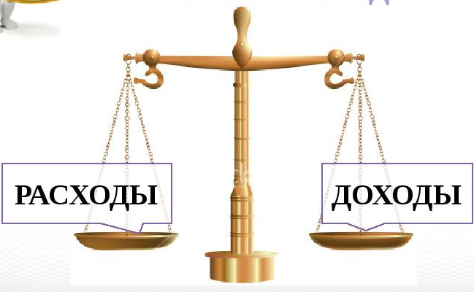
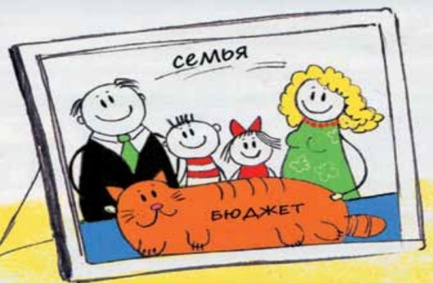
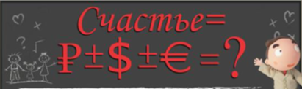
Описание приложений
II. Целеполагание Формулирование темы урока, постановка цели
«Семейный бюджет или можно ли купить счастье»

Slide 9

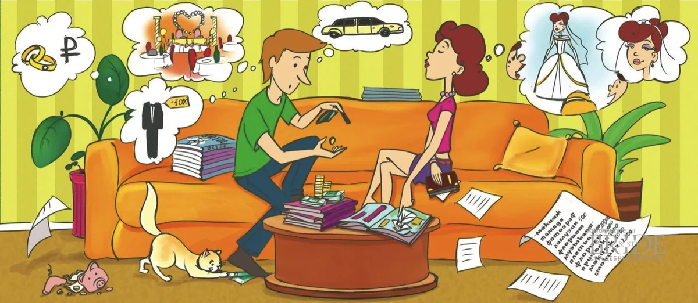
III. Изучение нового материала
Работа с текстом
Изучение понятий, связанных с планирование семейного бюджета осуществляется по заготовленным справочным материалам

Slide 10
iV.Работа с кейсами: «Бюджет семей Ивановых,Петровых ,Сидоровых»
Распределение доходов и расходов. Подсчёт оставшихся денежных средств

Slide 11

iV.Работа с кейсами: «Бюджет семей Ивановых,Петровых ,Сидоровых»
Обсуждение возможных вариантов покупок из статьи «Счастье»
Выбор покупок «Счастье».

Slide 12

Если счастье не ставить в зависимость от материальных благ, если видеть главную ценность дома в теплых, сердечных отношениях, то они окажутся важнее любых приобретений.

Slide 13
СПАСИБО ЗА ВНИМАНИЕ

